Slide 1



聲音表情與口說能力
陳伯儀
01

Slide 2
前言
聲音決定說服力
說話速度與時機
講得多不如講得巧
萬事如何說?

Slide 3
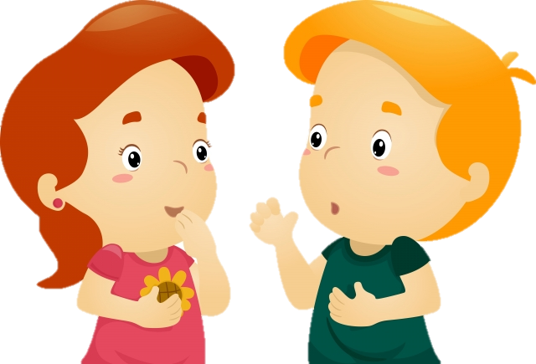
聲音決定說服力
無論任何工作、場合，我們都必須與溝通和說服力打交道…，因此聲音的表情會決定你給人家的態度。
因此怎麼樣的聲音，才能打動人心呢?
掌握以下五點說話的原則：

Slide 4
聲音決定說服力
開口前先思考
「為了誰」
聲音應隨機應變
TOP
用「推拉技巧」
達「欲擒故縱」
感情多3成
好感度增加2倍
「笑容」
提升聲音的宏亮度
與不同的對象對話，應使用不同的聲音表情，以及說話的詞彙。
T「時間（Time）
O符合說話對象的聲音（Occasion)
P場所（Place）
「放感情」才能呈現真摯與誠意
併用「推」與「拉」的聲音，以及注意「對方說了什麼、沒說什麼」，再用同理心的語調回應
誠摯的笑容不但能緩解人際的矛盾與衝突，也能使我們的聲音更有力量

Slide 5
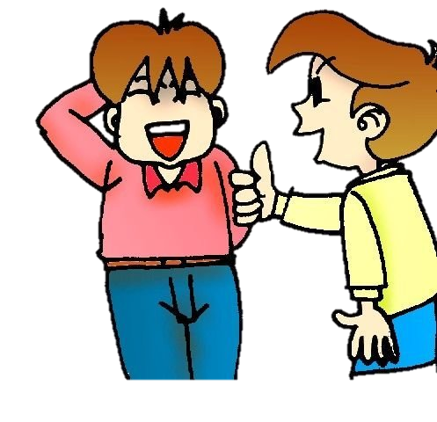
說話速度與時機
說話時「時機」與「速度」具有一定的重要性，同時，事實的停頓，可以使得對方給予適時的回應，而達到雙向溝通之目的。
吸引人的說話聲須注意「強弱」、
「高低」、「音色」、「節奏」
以上這四個要素的均衡。

Slide 6

說話速度與時機
說話絕佳節奏感：
1. 感受說話的節奏與拍子
→放鬆擺動身體。
2. 感受對方的節奏與拍子
→觀察表情和動作。
3. 與對方的節奏同調
→在對方說話的停頓處「點頭」。

Slide 7
講得多不如講得巧
內容
姿勢
談話過程給人的印象
音量
表情
談話過程的印象好壞，關鍵來自於綜合能力的談話技巧

Slide 8
萬事如何說？
1.緊急的事
2.芝麻小事
3.沒把握的事
4.沒發生的事
5.做不到的事
6.傷害人的事
7.傷心的事
8.別人的事
9.自己的事
10.尊長的事
幽默地說
謹慎地說
別亂說
不能說
不要見人就說
小心地說
聽別人怎麼說
多聽少說
慢慢地說
不要胡說

Slide 9
萬事如何說？
想要被別人重視，你可以換句話說…
卸責的語言 | 負責的語言
你羞辱我 | 我感覺到羞辱，因為你隨意提及我的私事
你傷害我 | 我覺得受傷，因為你忽視我的感受
你太自傲 | 我覺得你太自私了，因為你都不為他人著想
你害我緊張 | 我有點緊張，因為你站在我旁邊
Notes:
請把有禮又有力的用語學起來
如果你在溝通時用「你」來當開場白，是讓別人感覺你有攻擊性，
而非有禮又有力的最大原因。然而，不用「你」，而用「我」為開頭的句子，會讓你的話聽起來好太多。

Slide 10
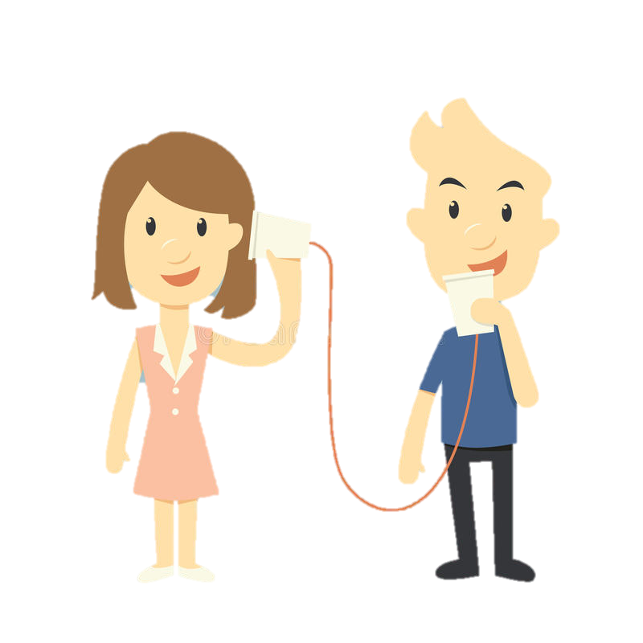
萬事如何說？
負責的話語
提供較多的敘述
卸責的話語
傾向抽象指責他人
負責的話語
自己承擔責任
卸責的話語
企圖將責任推給他人

Slide 11


